Slide 1

课程概况
第一部分：C++到Python的过渡（12学时讲授+12学时上机）
结构化程序设计（5+5）
面向对象程序设计（5+5）
数据类型初步、基本运算
类和对象
准备（1+1）
Anaconda安装
Jupyter Notebook使用
控制语句
函数、作用域
继承与多态（鸭子类型）
数据类型进阶
初识Python
IO编程与异常处理（1+1）
文件读写
异常处理
第二部分：传统到“积木式”编程的过渡
（6学时讲授+6学时上机）
第三部分：问题求解
（8学时讲授+8学时上机）
常用工具包（4+4）
Numpy
初识Python工具包（2+2）
传统编程回顾
Pandas
Matplotlib
工具包编程引入
问题求解示例
学生为主（4+4）
教师引导（4+4）
BP神经网络
问题发现、方法调研、步骤分解、编程实现、结果分析及未来研究方向探索
实验报告，课堂展示，交流讨论
LeNet-5卷积神经网络
以手写数字识别问题为例

Slide 2
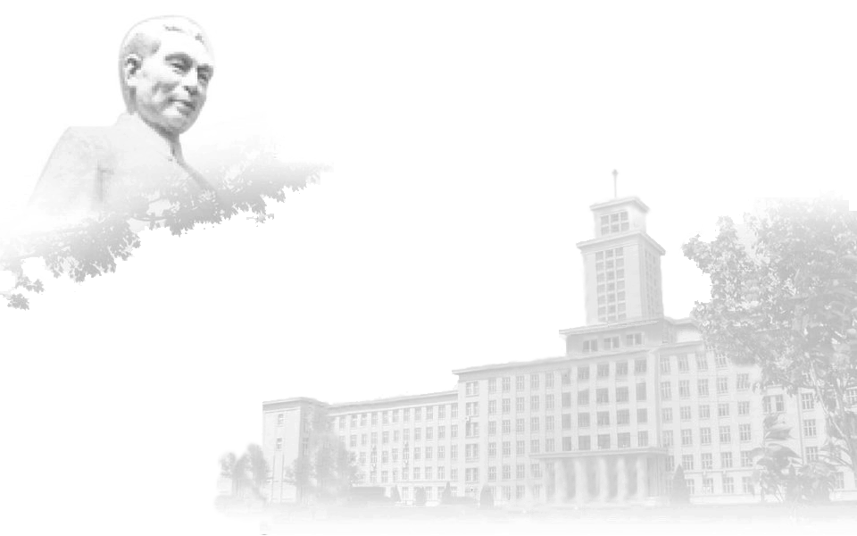






初识Python工具包
主讲教师：王恺
邮箱：wangk@nankai.edu.cn

Slide 3
导学——Python基础编程到工具包快速编程的问题求解思路转换
以矩阵运算问题为例，体验基于Python工具包的“积木式”高效编程方法
明文加密问题
二维卷积计算问题
数据分块
矩阵乘法
矩阵求逆
矩阵哈达玛积
矩阵元素求和
结构化程序设计方法
面向对象程序设计方法
基于工具包的高效问题求解

Slide 4


初识Python工具包
1
2
3
4
5
问题引入
（Problem）
寻找方法
（Method）
科学分析
（Analysis）
有效求解
（Solution）
效果评价
（Evaluation）

Slide 5

1
问题引入（Problem）

Slide 6


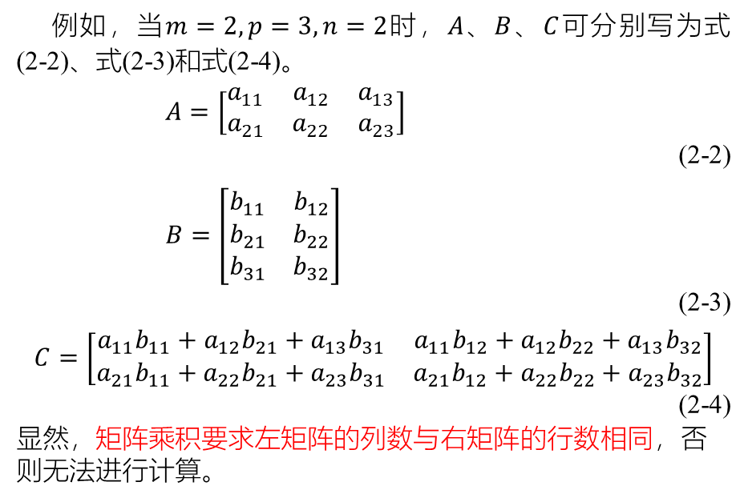

问题引入
问题描述
问题拓展
例如，当$m=2,p=3,n=2$时，$A$、$B$、$C$可分别写为式(2-2)、式(2-3)和式(2-4)。
$A=\left[\begin{matrix}a_{11} & a_{12} & a_{13} \\ a_{21} & a_{22} & a_{23}\end{matrix}\right]$ (2-2)
$B=\left[\begin{matrix}b_{11} & b_{12} \\ b_{21} & b_{22} \\ b_{31} & b_{32}\end{matrix}\right]$ (2-3)
$$C=\left[\begin{matrix}a_{11}b_{11}+a_{12}b_{21}+a_{13}b_{31} & a_{11}b_{12}+a_{12}b_{22}+a_{13}b_{32} \\ a_{21}b_{11}+a_{22}b_{21}+a_{23}b_{31} & a_{21}b_{12}+a_{22}b_{22}+a_{23}b_{32}\end{matrix}\right]$$
(2-4)
显然，矩阵乘积要求左矩阵的列数与右矩阵的行数相同，否则无法进行计算。
问题1
矩阵乘积问题
设$A$为$m×p$的矩阵，$B$为$p×n$的矩阵，那么称$m×n$的矩阵$C$为矩阵$A$与$B$的乘积，记作$C=AB$，其中$C$的第$i$行第$j$列元素可以表示为式(2-1)。
${(AB)}_{ij}=\sum_{k=1}^{p}{a_{ik}b_{kj}}=a_{i1}b_{1j}+a_{i2}b_{2j}+…+a_{ip}b_{pj}$ (2-1)

Slide 7

问题引入
问题描述
问题拓展
问题2
矩阵哈达玛（Hadamard）积问题
设$A,B∈C^{m×n}$且$A=\left\{a_{ij}\right\}、B=\left\{b_{ij}\right\}$，则称式(2-5)所示$m×n$的矩阵$C$为矩阵$A$与$B$的哈达玛积，记作$C=A∘B$。
$C=\left[\begin{matrix}a_{11}b_{11} & a_{12}b_{12} & … & a_{1n}b_{1n} \\ a_{21}b_{21} & a_{22}b_{22} & … & a_{2n}b_{2n} \\ ⋮ & ⋮ & & ⋮ \\ a_{m1}b_{m1} & a_{m2}b_{m2} & … & a_{mn}b_{mn}\end{matrix}\right]$ (2-5)
显然，矩阵哈达玛积要求左矩阵与右矩阵的形状相同，否则无法进行计算。

Slide 8
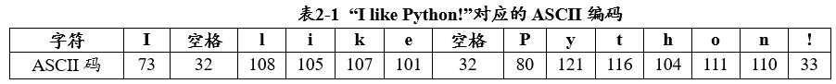
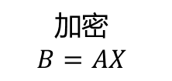
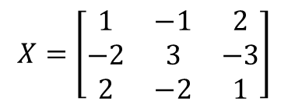
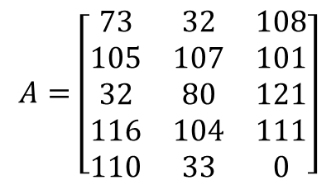
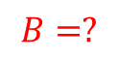
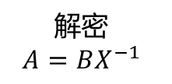
问题引入
问题描述
问题拓展
问题1
$$A=\left[\begin{matrix}73 & 32 & 108 \\ 105 & 107 & 101 \\ 32 & 80 & 121 \\ 116 & 104 & 111 \\ 110 & 33 & 0\end{matrix}\right]$$
明文
明文矩阵
矩阵乘积问题
解密
$$A=BX^{−1}$$
加密
$$B=AX$$
$$X=\left[\begin{matrix}1 & −1 & 2 \\ −2 & 3 & −3 \\ 2 & −2 & 1\end{matrix}\right]$$
１、奇异值分解（Singular Value Decomposition，SVD）算法
2、文本加密问题
加密矩阵
$$B=?$$
密文
密文矩阵

Slide 9

问题引入
问题描述
问题拓展
问题2
卷积运算
input image
(输入图像)
kernel
(卷积核)
feature map
(特征映射层)
10 | 10 | 10 | 10 | 10 | 10
10 | 10 | 10 | 10 | 10 | 10
10 | 10 | 10 | 10 | 10 | 10
0 | 0 | 0 | 0 | 0 | 0
0 | 0 | 0 | 0 | 0 | 0
0 | 0 | 0 | 0 | 0 | 0
0
1 | 2 | 1
0 | 0 | 0
-1 | -2 | -1

=
F$\left[0,0\right]=10∗1+10∗2+10∗1+10∗0+10∗0+10∗0+10$*(-1)+ $10$*(-2)+ $10$*(-1)=0

Slide 10

问题引入
问题描述
问题拓展
问题2
卷积运算
input image
kernel
feature map
10 | 10 | 10 | 10 | 10 | 10
10 | 10 | 10 | 10 | 10 | 10
10 | 10 | 10 | 10 | 10 | 10
0 | 0 | 0 | 0 | 0 | 0
0 | 0 | 0 | 0 | 0 | 0
0 | 0 | 0 | 0 | 0 | 0
0 | 0
1 | 2 | 1
0 | 0 | 0
-1 | -2 | -1

=
F$\left[0,0\right]=10∗1+10∗2+10∗1+10∗0+10∗0+10∗0+10$*(-1)+ $10$*(-2)+ $10$*(-1)=0
F$\left[0,1\right]=10∗1+10∗2+10∗1+10∗0+10∗0+10∗0+10$*(-1)+ $10$*(-2)+ $10$*(-1)=0

Slide 11

问题引入
问题描述
问题拓展
问题2
卷积运算
input image
kernel
feature map
10 | 10 | 10 | 10 | 10 | 10
10 | 10 | 10 | 10 | 10 | 10
10 | 10 | 10 | 10 | 10 | 10
0 | 0 | 0 | 0 | 0 | 0
0 | 0 | 0 | 0 | 0 | 0
0 | 0 | 0 | 0 | 0 | 0
0 | 0 | 0
1 | 2 | 1
0 | 0 | 0
-1 | -2 | -1

=
F$\left[0,0\right]=10∗1+10∗2+10∗1+10∗0+10∗0+10∗0+10$*(-1)+ $10$*(-2)+ $10$*(-1)=0
F$\left[0,1\right]=10∗1+10∗2+10∗1+10∗0+10∗0+10∗0+10$*(-1)+ $10$*(-2)+ $10$*(-1)=0
F$\left[0,2\right]=10∗1+10∗2+10∗1+10∗0+10∗0+10∗0+10$*(-1)+ $10$*(-2)+ $10$*(-1)=0

Slide 12
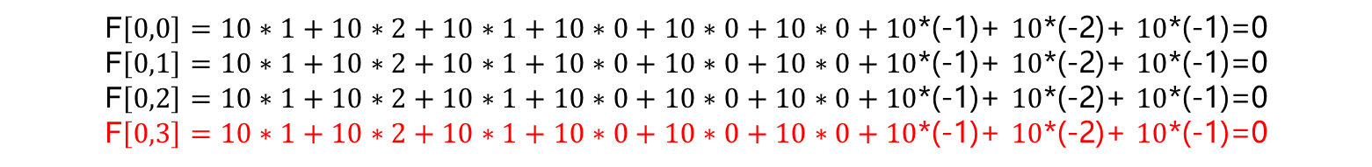
问题引入
问题描述
问题拓展
问题2
卷积运算
input image
kernel
feature map
10 | 10 | 10 | 10 | 10 | 10
10 | 10 | 10 | 10 | 10 | 10
10 | 10 | 10 | 10 | 10 | 10
0 | 0 | 0 | 0 | 0 | 0
0 | 0 | 0 | 0 | 0 | 0
0 | 0 | 0 | 0 | 0 | 0
0 | 0 | 0 | 0
1 | 2 | 1
0 | 0 | 0
-1 | -2 | -1

=
F$\left[0,0\right]=10∗1+10∗2+10∗1+10∗0+10∗0+10∗0+10$*(-1)+ $10$*(-2)+ $10$*(-1)=0
F$\left[0,1\right]=10∗1+10∗2+10∗1+10∗0+10∗0+10∗0+10$*(-1)+ $10$*(-2)+ $10$*(-1)=0
F$\left[0,2\right]=10∗1+10∗2+10∗1+10∗0+10∗0+10∗0+10$*(-1)+ $10$*(-2)+ $10$*(-1)=0
F$\left[0,3\right]=10∗1+10∗2+10∗1+10∗0+10∗0+10∗0+10$*(-1)+ $10$*(-2)+ $10$*(-1)=0

Slide 13
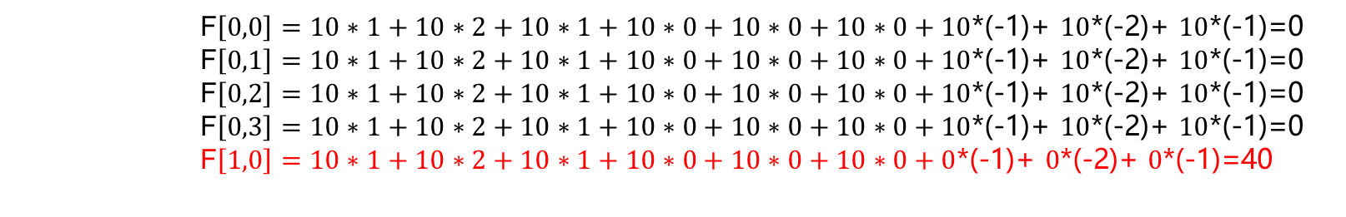
问题引入
问题描述
问题拓展
问题2
卷积运算
input image
kernel
feature map
10 | 10 | 10 | 10 | 10 | 10
10 | 10 | 10 | 10 | 10 | 10
10 | 10 | 10 | 10 | 10 | 10
0 | 0 | 0 | 0 | 0 | 0
0 | 0 | 0 | 0 | 0 | 0
0 | 0 | 0 | 0 | 0 | 0
0 | 0 | 0 | 0
40
1 | 2 | 1
0 | 0 | 0
-1 | -2 | -1

=
F$\left[0,0\right]=10∗1+10∗2+10∗1+10∗0+10∗0+10∗0+10$*(-1)+ $10$*(-2)+ $10$*(-1)=0
F$\left[0,1\right]=10∗1+10∗2+10∗1+10∗0+10∗0+10∗0+10$*(-1)+ $10$*(-2)+ $10$*(-1)=0
F$\left[0,2\right]=10∗1+10∗2+10∗1+10∗0+10∗0+10∗0+10$*(-1)+ $10$*(-2)+ $10$*(-1)=0
F$\left[0,3\right]=10∗1+10∗2+10∗1+10∗0+10∗0+10∗0+10$*(-1)+ $10$*(-2)+ $10$*(-1)=0
F$\left[1,0\right]=10∗1+10∗2+10∗1+10∗0+10∗0+10∗0+0$*(-1)+ $0$*(-2)+ $0$*(-1)=40

Slide 14
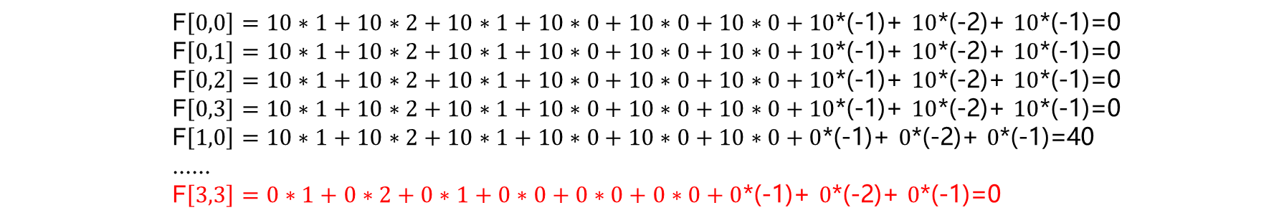
问题引入
问题描述
问题拓展
卷积核中的参数需要在训练的过程学习
问题2
卷积运算
input image
kernel
feature map
10 | 10 | 10 | 10 | 10 | 10
10 | 10 | 10 | 10 | 10 | 10
10 | 10 | 10 | 10 | 10 | 10
0 | 0 | 0 | 0 | 0 | 0
0 | 0 | 0 | 0 | 0 | 0
0 | 0 | 0 | 0 | 0 | 0
0 | 0 | 0 | 0
40 | 40 | 40 | 40
40 | 40 | 40 | 40
0 | 0 | 0 | 0
1 | 2 | 1
0 | 0 | 0
-1 | -2 | -1

=
F$\left[0,0\right]=10∗1+10∗2+10∗1+10∗0+10∗0+10∗0+10$*(-1)+ $10$*(-2)+ $10$*(-1)=0
F$\left[0,1\right]=10∗1+10∗2+10∗1+10∗0+10∗0+10∗0+10$*(-1)+ $10$*(-2)+ $10$*(-1)=0
F$\left[0,2\right]=10∗1+10∗2+10∗1+10∗0+10∗0+10∗0+10$*(-1)+ $10$*(-2)+ $10$*(-1)=0
F$\left[0,3\right]=10∗1+10∗2+10∗1+10∗0+10∗0+10∗0+10$*(-1)+ $10$*(-2)+ $10$*(-1)=0
F$\left[1,0\right]=10∗1+10∗2+10∗1+10∗0+10∗0+10∗0+0$*(-1)+ $0$*(-2)+ $0$*(-1)=40
……
F$\left[3,3\right]=0∗1+0∗2+0∗1+0∗0+0∗0+0∗0+0$*(-1)+ $0$*(-2)+ $0$*(-1)=0

Slide 15
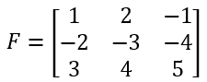
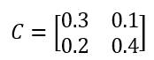
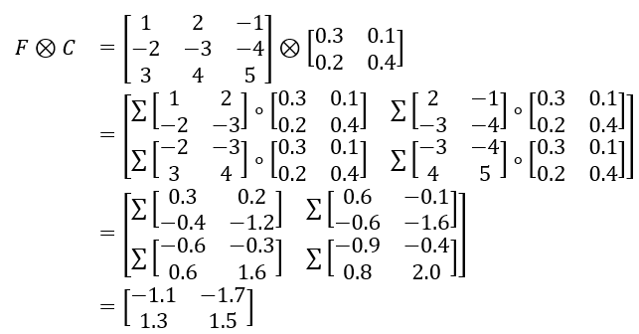
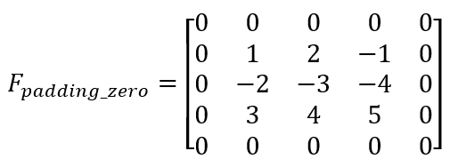
问题引入
问题描述
问题拓展
特征矩阵
卷积核
问题2
矩阵哈达玛积问题
计算机视觉领域的卷积神经网络
卷积运算是卷积神经网络的基础算子之一

Slide 16
2
寻找方法
（Method）

Slide 17
寻找方法
Python内置模块和第三方工具包
Python编程基础
在做具体运算前，需要先输入运算数，代码2-1给出了待做乘积运算的两个矩阵的输入程序示例。
智慧城市
数据的输入
代码2-1 矩阵输入程序示例
（实现及运行结果）

Slide 18
寻找方法
Python内置模块和第三方工具包
Python编程基础
通过知识体的封装，可以在忽略知识证明细节情况下、直接应用已有知识解决问题，有效实现已有知识的快速复用、从而推动学科的快速发展。
利用计算机求解一个问题时，通常也要先设计和实现若干功能封装体，基于这些封装体的组合应用，即可得到问题的解。
作为一种面向对象的程序设计语言，Python中的功能封装体以函数和类两种形式实现。
例如，对于数据的分组统计分析及排序运算，我们可以实现一个数据分析类，在数据类中通过属性成员保存各条数据、通过方法成员（即类中的函数）实现数据的操作和运算，代码2-2给出了代码2-1的类封装形式的实现方法。
智慧城市
函数
和类
代码2-2 代码2-1 的类封装形式的实现方法
（实现及运行结果）

Slide 19
寻找方法
Python内置模块和第三方工具包
Python编程基础
对代码2-2中的MyMatrix类可以添加__mul__内置方法，实现两个矩阵的乘积运算，如代码2-3所示。
智慧城市
数据
处理
代码2-3 矩阵乘积程序示例
（实现及运行结果）

Slide 20
寻找方法
Python内置模块和第三方工具包
Python编程基础
除了可以通过定义类和函数实现新的功能封装体外，也可以直接使用Python内置模块和第三方工具包提供的功能。
智慧城市
模块和工具包
time模块
random模块
NumPy工具包
实现时间统计功能
生成大量测试数据
矩阵乘积计算

Slide 21
寻找方法
Python内置模块和第三方工具包
Python编程基础
在利用计算机求解问题时，我们通常会关心各步骤所消耗的计算时间，此时可以使用Python内置的time模块来实现计算时间统计功能，如代码清单2-4所示。
智慧城市
时间
统计
代码2-4 利用time模块统计矩阵乘积计算时间
（实现及运行结果）
提示
由于运行环境的不同，每次运行程序后，输出的矩阵乘积消耗时间并不固定。

Slide 22
寻找方法
Python内置模块和第三方工具包
Python编程基础
需求：分析一个计算在不同数据规模情况下所消耗时间
问题：人工输入测试数据无法支撑大规模测试需求
解决方法：使用random模块自动生成测试数据
智慧城市
生成测试数据
代码清单2-5 利用random模块生成矩阵乘积计算的测试数据
（实现及运行结果）
提示
重复10次实验，以使测试结果更加稳定。
由于运行环境的不同，每次运行程序后，输出的矩阵乘积消耗时间并不固定。
random.random()函数的作用是生成[0,1)范围内的随机数。

Slide 23
寻找方法
Python内置模块和第三方工具包
Python编程基础
自定义功能模块
Python内置模块或第三方工具包
直接使用，方便快捷
实现优化，效率更高
功能无法满足需求
性能无法满足需求
智慧城市
矩阵乘积计算
代码2-6 利用NumPy工具包提升矩阵乘积计算效率
（实现及运行结果）
提示
从输出结果中可以看到，利用NumPy工具包提供的ndarray类对象实现矩阵乘积计算，其效率明显高于自己实现的矩阵乘积计算。
@运算符的作用是计算两个ndarray类对象对应矩阵的乘积；如果改为*运算符则表示计算两个ndarray类对象对应矩阵的哈达玛积。

Slide 24

3
科学分析（Analysis）

Slide 25
科学分析
问题1
问题2
矩阵乘积
NumPy工具包ndarray类对象的@运算符
矩阵求逆
NumPy工具包linalg模块的inv函数
文本加密问题
代码2-7 矩阵求逆计算
（实现及运行结果）
计算机中保存数据有精度限制，对于长度过长的浮点数只能保存有限数量的有效数字，因此利用计算机进行计算时会有一定的精度损失。

Slide 26
科学分析
问题1
问题2
数据分块
Python提供的切片操作
矩阵哈达玛积
NumPy工具包ndarray类对象的*运算符
矩阵元素求和
NumPy工具包的sum函数
二维卷积计算问题
代码2-8 切片操作
（实现及运行结果）
代码2-9 矩阵元素求和计算
（实现及运行结果）

Slide 27
4
有效求解（Solution）

Slide 28
有效求解
问题1
问题2
文本加密问题
代码2-10 文本加密问题求解
（实现及运行结果）
提示
由于计算精度问题，还原的明文矩阵与原始的明文矩阵会存在一定的偏差。
已知原始明文矩阵中的元素都是整数，因此在第19行代码中需要通过调用np.around函数对C中的元素四舍五入得到整数部分。

Slide 29
有效求解
问题1
问题2
二维卷积计算问题
代码2-11 二维卷积计算问题求解
（实现及运行结果）
提示
np.zeros函数的作用是根据指定形状创建所有元素值都为零的ndarray类对象，参数(2, 2)表示创建的ndarray类对象的形状，即2行*2列。

Slide 30
5
效果评价（Evaluation）

Slide 31

效果评价
灵活运用Python工具包，更加高效便捷地完成计算问题求解
高效便捷

Slide 32

1.使用提供的代码和数据，复现问题的求解，理解和掌握每一个步骤的工作和具体方法。
2.寻找问题，调研求解方法，设计求解步骤，解决问题，测试，完成实验报告。
实战练习

